Slide 1
SPORTS PROJECT / NATURAL LANGUAGE PROCESSING
SPORTS INSIGHT
อ่านเสียงแฟนกีฬา ด้วย AI
จากความคิดเห็นบน YouTube
สู่ภาพรวมที่เข้าใจง่าย
YouTube
Gemini API
React + FastAPI
SPORTS INSIGHT / NLP PROJECT
01
Notes:
แนะนำโครงงานเว็บวิเคราะห์ความคิดเห็นต่อวิดีโอกีฬาบน YouTube ชื่อ SPORTS INSIGHT ใช้เป็นชื่อในการนำเสนอ ระบบเดิมใช้ Gemini API วิเคราะห์ภาษา รูปแบบภาพอ้างอิงจากไฟล์ PriceHunter ของผู้ใช้ แต่เนื้อหาเป็นของโครงงานกีฬา

Slide 2
01 / ปัญหา
คอมเมนต์มากมาย แต่ภาพรวมยังอ่านยาก
ความคิดเห็นกระจัดกระจาย
“แฟน ๆ รู้สึกอย่างไร?”
มีทั้งคำชม คำถาม และคำวิจารณ์
อ่านทีละข้อความ
ยังตอบภาพรวมได้ยาก
บริบทกีฬาเปลี่ยนความหมายของคำ
เป้าหมาย: เปลี่ยนข้อความจำนวนมากให้เป็นภาพรวมที่สำรวจต่อได้
SPORTS INSIGHT / NLP PROJECT
02
Notes:
ปัญหาที่โครงงานต้องการแก้คือการอ่านความคิดเห็นทีละข้อความทำให้เห็นภาพรวมได้ยาก บริบทเกี่ยวกับนักกีฬา ทีม หรือกรรมการอาจเปลี่ยนความหมายของข้อความ คำถามด้านขวาเป็นคำถามตั้งต้น ไม่ใช่คำพูดจากผู้ใช้ที่สัมภาษณ์

Slide 3
02 / ผู้ใช้และคุณค่า
ออกแบบเพื่อคนที่อยากเข้าใจเสียงผู้ชม
1
2
3
ผู้สร้างคอนเทนต์
ผู้สนใจกีฬา
ผู้ศึกษา NLP
สำรวจเสียงตอบรับ
ต่อวิดีโอกีฬา
ดูความรู้สึกและ
ประเด็นที่คนพูดถึง
สำรวจผลวิเคราะห์
และข้อจำกัดของภาษา
กลุ่มผู้ใช้ที่ออกแบบไว้ • ยังไม่ได้สรุปจากการทดสอบผู้ใช้จริง
SPORTS INSIGHT / NLP PROJECT
03
Notes:
กลุ่มนี้เป็นผู้ใช้เป้าหมายตามลักษณะงาน ไม่ใช่ผลวิจัยความต้องการหรือหลักฐานการยอมรับจากผู้ใช้ ระบบช่วยสำรวจข้อมูล ไม่ตัดสินแทนคนทั้งหมด

Slide 4
03 / แนวคิดของระบบ
เลือกวิดีโอ แล้วให้ AI ช่วยอ่านความคิดเห็น
YouTube → ความคิดเห็น → Gemini → ภาพรวม
ความรู้สึก
อารมณ์
ประเด็นสำคัญ
บวก / กลาง / ลบ
เช่น ยินดี โกรธ เศร้า
หัวข้อ คำสำคัญ สรุปไทย
SPORTS INSIGHT / NLP PROJECT
04
Notes:
ระบบส่งข้อความให้ Gemini จำแนก sentiment และ emotion รวมทั้งประเด็นและคำสำคัญ จากนั้นแสดงกราฟและสรุปภาษาไทย ไม่ได้โหลดหรือฝึกโมเดลภายในเครื่อง

Slide 5
04 / USER FLOW
ผู้ใช้ทำเพียง 3 ขั้นตอน
1
2
3
ค้นหาคลิปกีฬา
เลือกวิดีโอ
กดวิเคราะห์
ค้นหา / เลือกหมวด
เปิดคลิปที่สนใจ
อ่านกราฟและสรุป
ผลลัพธ์รวมอยู่ในหน้าแดชบอร์ดเดียว
SPORTS INSIGHT / NLP PROJECT
05
Notes:
นำผู้ฟังตามขั้นตอนการใช้งานจริง เริ่มค้นหาวิดีโอกีฬา เลือกคลิป แล้วกดวิเคราะห์ การเรียกวิเคราะห์ต้องมีคีย์ Gemini และต้องรอการตอบกลับจากบริการภายนอก

Slide 6
05 / AI PIPELINE
ดึงข้อความ → วิเคราะห์ → ตรวจสอบ → แสดงผล
01
02
03
04
YouTube API
Gemini API
ตรวจสอบ
Dashboard
ความคิดเห็นหลัก
Structured JSON
Schema + ID
กราฟ + สรุปไทย
ค่าเริ่มต้น: สูงสุด 100 ความคิดเห็น / รอบ • สูงสุด 2,000 ตัวอักษร / ความคิดเห็น
SPORTS INSIGHT / NLP PROJECT
06
Notes:
อ้างอิง README.md ระบบใช้วิดีโอหมวด Sports ส่งตัวอย่างความคิดเห็นหลักสูงสุดตามค่าตั้งต้น 100 รายการ จำกัด 2000 ตัวอักษรต่อรายการ Backend ตรวจรูปแบบ JSON และความครบถ้วนของผลสำหรับทุกความคิดเห็นก่อนคำนวณสัดส่วนและบันทึก

Slide 7
06 / ความน่าเชื่อถือของผล
ตรวจข้อมูลก่อนเปลี่ยนเป็นกราฟ
1
2
3
รูปแบบถูกต้อง
ผลครบทุกข้อความ
คำนวณจากตัวอย่าง
JSON Schema + Pydantic
ตรวจ ID และป้ายกำกับ
จำนวนในกลุ่ม ÷ n × 100
หาก API ล้มเหลวหรือผลไม่ครบ ระบบแจ้งข้อผิดพลาด
SPORTS INSIGHT / NLP PROJECT
07
Notes:
การตรวจสอบรูปแบบไม่ใช่การรับรองความแม่นยำด้านภาษา Backend ตรวจ ID ให้ครอบคลุมข้อมูล ตรวจ label ตามชุดที่อนุญาต คำนวณเปอร์เซ็นต์จากผลจริง และไม่บันทึกผลปลอมเมื่อบริการขัดข้อง หนึ่งความคิดเห็นมีได้หลายหัวข้อ สัดส่วนหัวข้อจึงอาจรวมเกิน 100 เปอร์เซ็นต์

Slide 8
07 / TECH STACK
เทคโนโลยีที่ทำงานร่วมกัน
01
02
03
04
หน้าเว็บ
Backend
AI / ข้อมูล
จัดเก็บผล
React
Vite
FastAPI
Pydantic
Gemini API
YouTube Data API
SQLite
ผลวิเคราะห์
คีย์ API อยู่ฝั่ง Backend • ไม่ต้องรันโมเดลในเครื่อง
SPORTS INSIGHT / NLP PROJECT
08
Notes:
สถาปัตยกรรมอ้างอิง README ของโปรเจกต์ Frontend ติดต่อ FastAPI ซึ่งประสานงาน YouTube และ Gemini ก่อนจัดเก็บผลใน SQLite API keys ไม่ถูกส่งให้ frontend

Slide 9
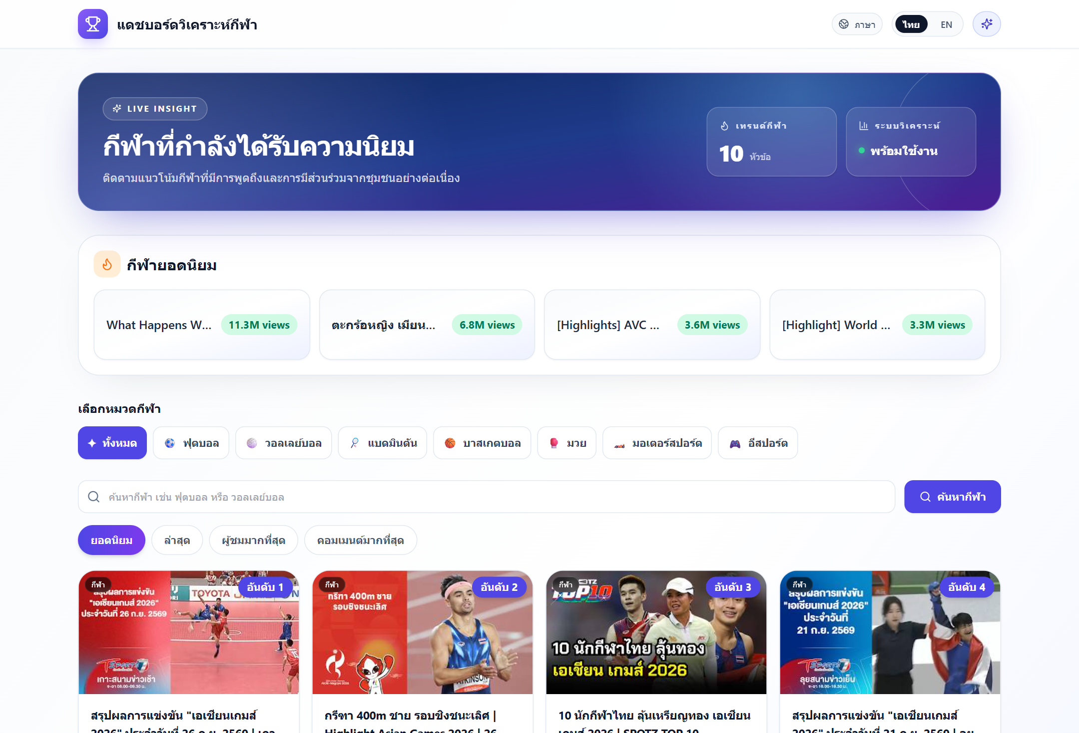
08 / DEMO · ค้นหา
หน้าจอจริง: ค้นหาและเลือกวิดีโอ
01 ค้นหา
02 เลือกคลิป
03 วิเคราะห์
SPORTS INSIGHT / NLP PROJECT
09
Notes:
ภาพจาก presentation/assets/dashboard.png เป็นภาพที่บันทึกไว้ในโปรเจกต์ ไม่ใช่ระบบสดขณะนำเสนอ อธิบายส่วนค้นหา รายการวิดีโอ และการเลือกวิดีโอเพื่อวิเคราะห์

Slide 10
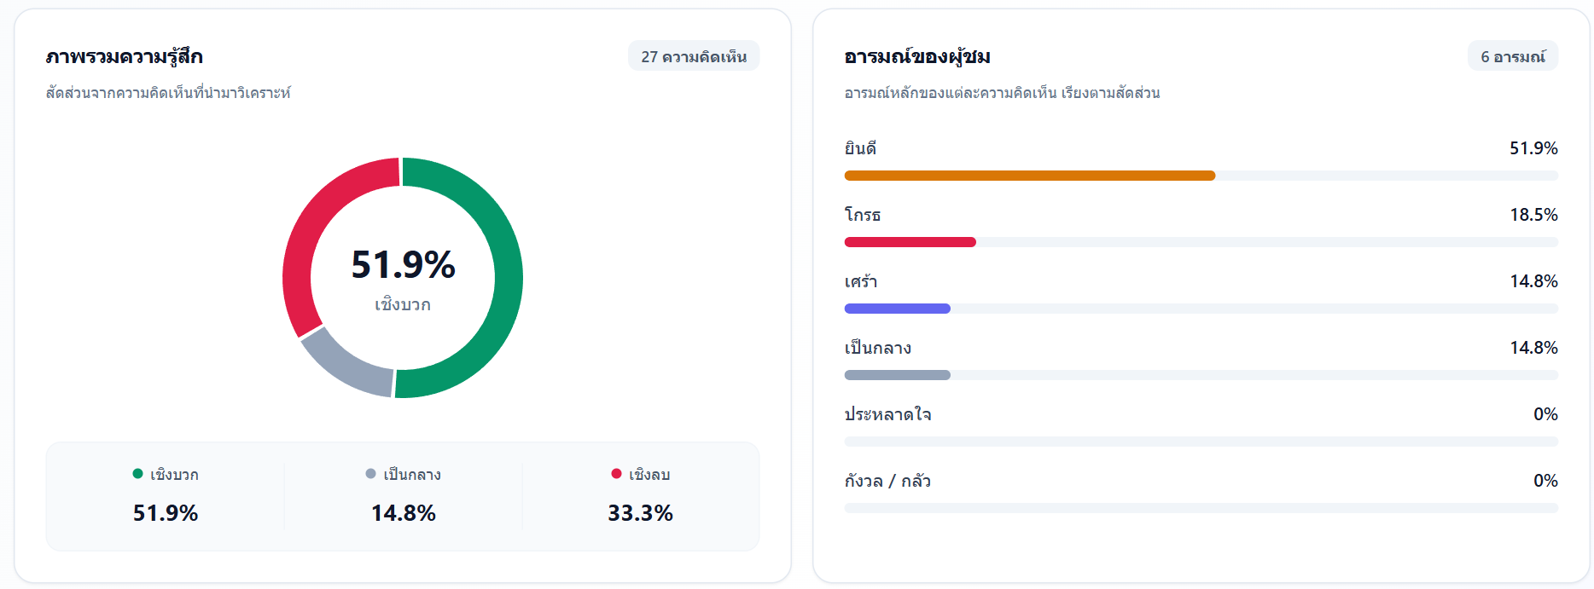
09 / DEMO · ผลวิเคราะห์
หน้าจอจริง: อ่านภาพรวมความรู้สึก
ซ้าย: ความรู้สึกบวก / กลาง / ลบ ขวา: อารมณ์หลักของผู้ชม
SPORTS INSIGHT / NLP PROJECT
10
Notes:
ภาพตัดจาก analysis.png ในโปรเจกต์ กราฟซ้ายแสดง sentiment และด้านขวาแสดง emotion ผลในภาพคำนวณจากตัวอย่าง 27 ความคิดเห็น เป็นภาพสาธิตการทำงาน ไม่ใช่ผลประเมินความแม่นยำ

Slide 11
10 / ผลลัพธ์สาธิต
ตัวอย่างผลจาก 27 ความคิดเห็น
51.9%
14.8%
33.3%
เชิงบวก
เป็นกลาง
เชิงลบ
ตัวอย่างจากหนึ่งวิดีโอ • ไม่ใช่ความแม่นยำของโมเดลหรือความเห็นของผู้ชมทั้งหมด
SPORTS INSIGHT / NLP PROJECT
11
Notes:
ที่มา presentation/evidence.json บันทึก 27 กันยายน 2569 วิดีโอจาก T Sports 7 จำนวนตัวอย่าง 27 รายการ สัดส่วน 51.9, 14.8, 33.3 เปอร์เซ็นต์ตามผลระบบ ห้ามตีความเป็นค่าความแม่นยำ หรือสรุปแทนกลุ่มผู้ชมทั้งหมด

Slide 12
11 / ข้อจำกัด
สิ่งที่ยังต้องระวังในการตีความ
ขอบเขตข้อมูล
ความหมายของภาษา
บริการภายนอก
ตัวอย่างความคิดเห็นหลัก
ไม่ครอบคลุมผู้ชมทั้งหมด
คำประชด มุก และศัพท์กีฬา
อาจตีความคลาดเคลื่อน
ขึ้นกับโควตา เครือข่าย
และการตอบกลับของ API
ใช้ผลวิเคราะห์เป็นจุดเริ่มต้นในการสำรวจ แล้วอ่านบริบทประกอบ
SPORTS INSIGHT / NLP PROJECT
12
Notes:
ไม่รวมทุก reply และไม่ใช่การสุ่มตัวอย่างแทนประชากร ยังไม่มีผลประเมินกับชุดข้อมูลที่มนุษย์ติดป้ายกำกับ ความถูกต้องของโครงสร้างข้อมูลแยกจากความถูกต้องด้านการตีความภาษา

Slide 13
12 / ROADMAP
ก้าวต่อไป: วัดคุณภาพและทดสอบกับผู้ใช้
1
2
3
สร้างชุดอ้างอิง
ประเมินโมเดล
ทดสอบใช้งาน
ให้คนติดป้ายกำกับ
และตรวจความสอดคล้อง
Macro-F1
Confusion matrix
เวลารอผล
ความเข้าใจของผู้ใช้
SPORTS INSIGHT / NLP PROJECT
13
Notes:
ทั้งหมดเป็นแผนพัฒนาต่อ ไม่ใช่ผลการประเมินที่ทำแล้ว ควรจัดชุดอ้างอิงให้ครอบคลุมบริบทกีฬาและภาษา ใช้ผู้ประเมินมากกว่าหนึ่งคน วิเคราะห์ข้อผิดพลาด และประเมินประสบการณ์การใช้งานจริง

Slide 14
13 / สรุป
จากคอมเมนต์ → สู่ความเข้าใจผู้ชม
ปัญหา
วิธีทำ
คุณค่า
ข้อความมาก อ่านภาพรวมยาก
YouTube + Gemini + Dashboard
สำรวจเสียงแฟนกีฬาได้ง่ายขึ้น
ขอบคุณครับ / ค่ะ
SPORTS INSIGHT / NLP PROJECT
14
Notes:
สรุปว่าโครงงานช่วยจัดกลุ่มและแสดงภาพรวมความคิดเห็นให้สำรวจต่อได้ เปิดช่วงคำถาม แหล่งเนื้อหา: README.md, presentation/evidence.json และภาพใน presentation/assets รูปแบบอ้างอิงจาก PriceHunter PDF ที่ผู้ใช้ให้ ไม่ได้นำข้อกล่าวอ้างหรือข้อมูลธุรกิจของเอกสารนั้นมาใช้

